Slide 1


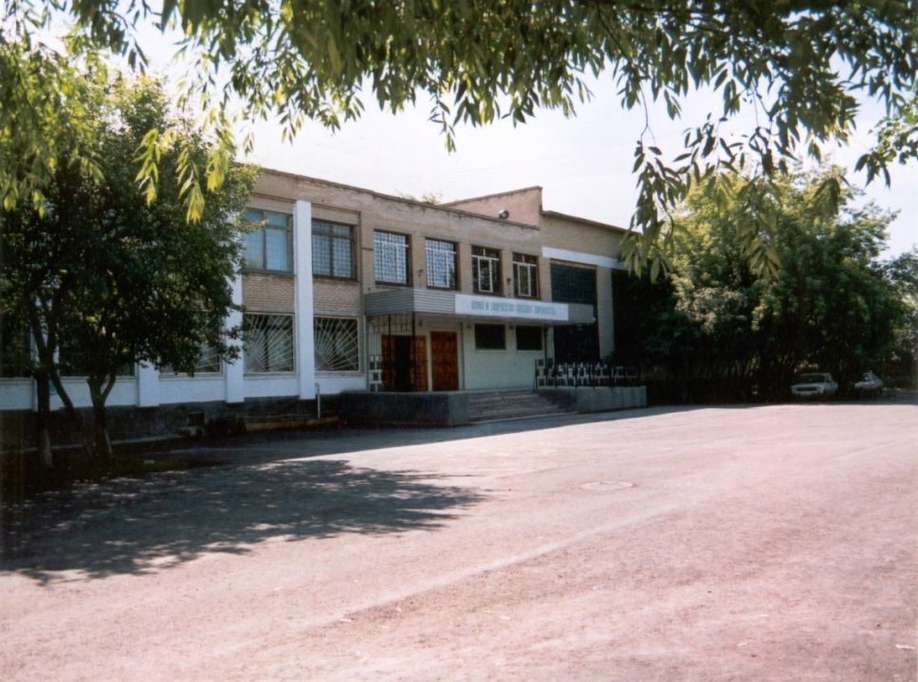
Формирование ценностных ориентаций в подростковой среде
Гавронская Елена Васильевна
Россия, г. Челябинск,
педагог-психолог МАОУ «Лицей № 82
г. Челябинска»
e-mail: gavronskaya165@gmail.com
Челябинск 2024

Slide 2

Нынешняя молодёжь привыкла к роскоши.
Она отличается дурными манерами, презирает авторитеты, не уважает старших. Дети спорят со взрослыми, жадно глотают пищу и изводят учителей …
”
“

Slide 3
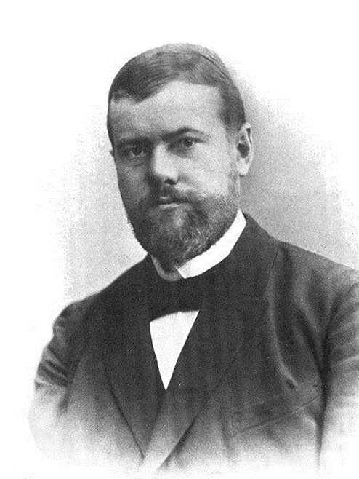
Аксиология - наука о ценностях
ЦЕННОСТИ – ЭТО НЕ ХОЛОДНЫЕ ИДЕИ, А ЭМОЦИОНАЛЬНО ОКРАШЕННЫЕ УБЕЖДЕНИЯ (МНЕНИЯ) ЧЕЛОВЕКА И ЧЕЛОВЕЧЕСТВА.
ЦЕННОСТИ ОБОЗНАЧАЮТ ЖЕЛАЕМЫЕ ЦЕЛИ И ОБРАЗ ПОВЕДЕНИЯ ДЛЯ ДОСТИЖЕНИЯ ЭТИХ ЦЕЛЕЙ. ТАК ВЫДЕЛЯЮТ ЦЕННОСТИ-ЦЕЛИ И ЦЕННОСТИ-СРЕДСТВА.
ЦЕННОСТИ – СКВОЗНЫЕ ОРИЕНТИРЫ.
ЦЕННОСТИ ВЫСТУПАЮТ КАК НОРМЫ И СТАНДАРТЫ, КАК РЕГУЛЯТОРЫ ПОВЕДЕНИЯ, А ЗНАЧИТ, ЗАЛОЖЕНЫ В ОСНОВУ СОЦИАЛИЗАЦИИ.
В ЦЕННОСТЯХ ВЫДЕЛЯЮТ ПОЗНАВАТЕЛЬНЫЙ, ЭМОЦИОНАЛЬНЫЙ И ПОВЕДЕНЧЕСКИЙ КОМПОНЕНТЫ.
ЦЕННОСТИ ВСЕГДА РАНЖИРОВАНЫ, УПОРЯДОЧЕНЫ ПО ВАЖНОСТИ ОТНОСИТЕЛЬНО ДРУГ ДРУГА, И ЭТО ОТРАЖЕНО В МЕНТАЛИТЕТЕ ЛЮБОЙ ОБЩНОСТИ.
Макс Вебер
(1864-1920)

Slide 4
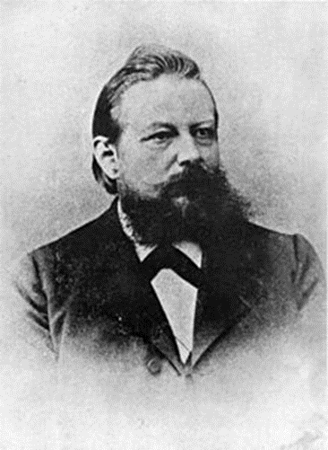
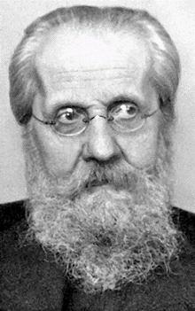
У истоков науки о ценностях: неокантианцы
«То, что нельзя отнести к ценностям, не имеет никакого смысла. Ценность — это духовная цель, жизненная практическая установка, выражающая живой нерв культуры, её смысловое ядро, отражающая динамику культуры»
Генрих Риккерт
(1863–1936)
Вильгельм Виндельбанд
(1848–1915)

Slide 5
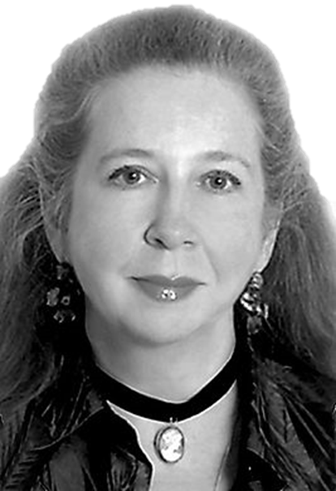
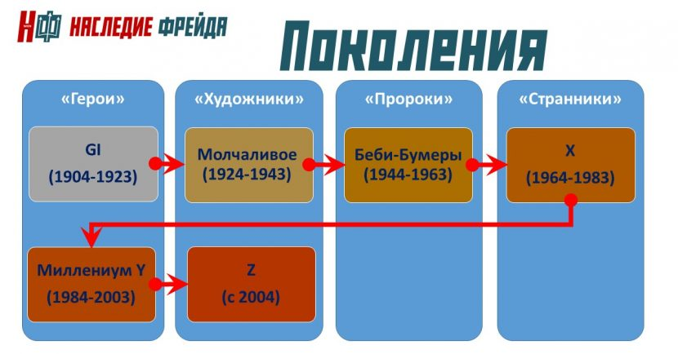
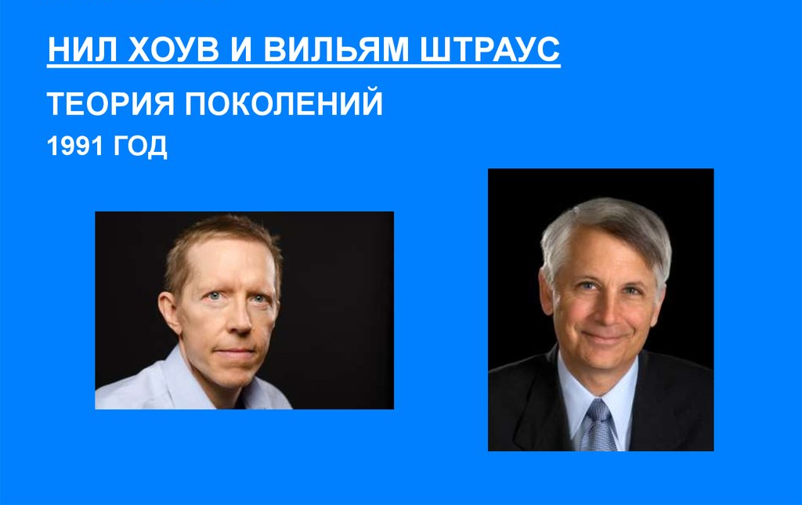
На рубеже XX и XXI века
«Сегодня – эпоха
нулевых ценностей».

Slide 6
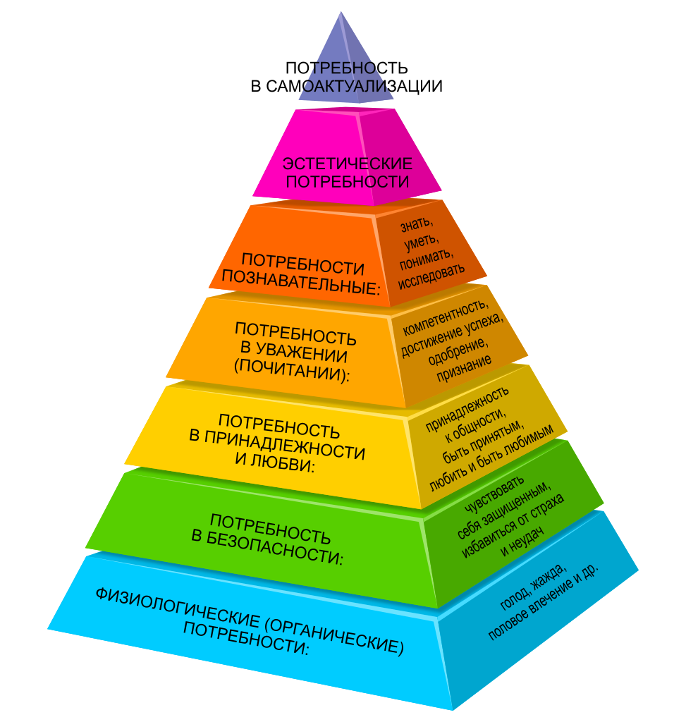
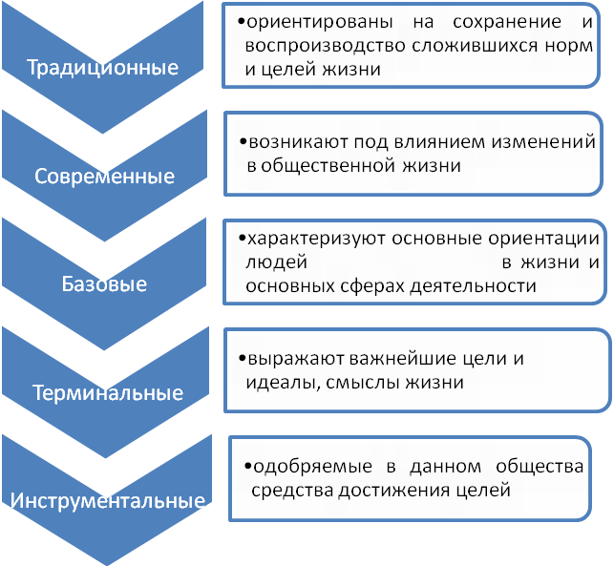
Опыты классификации ценностного мира

Slide 7
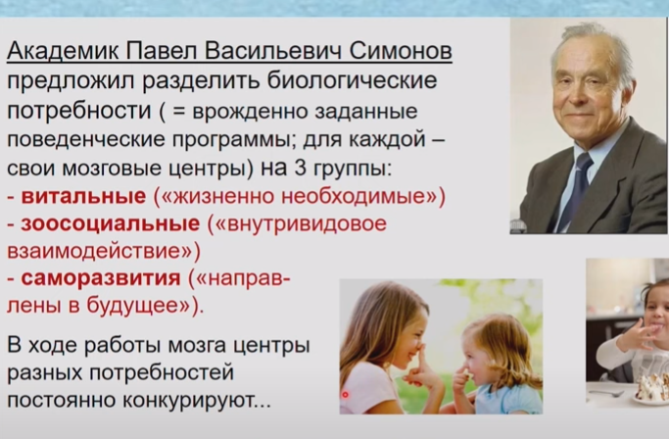
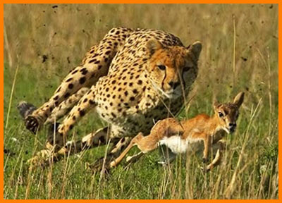
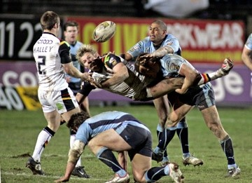
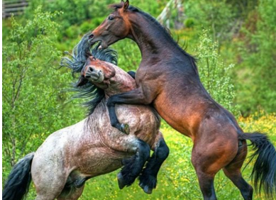
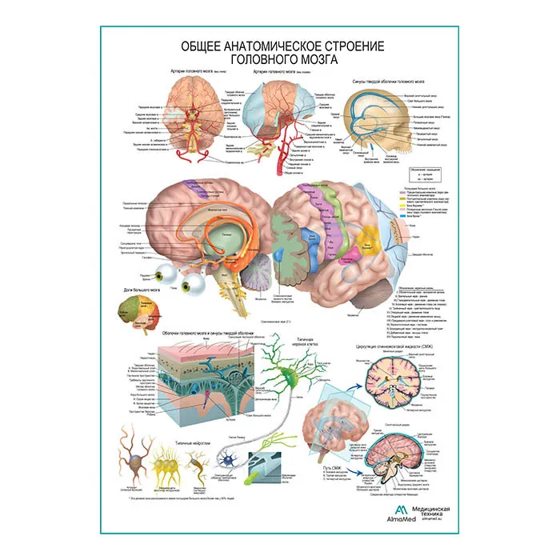
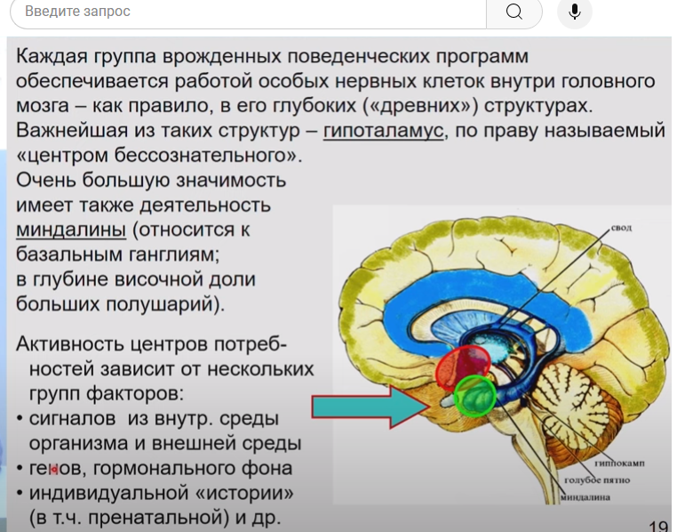
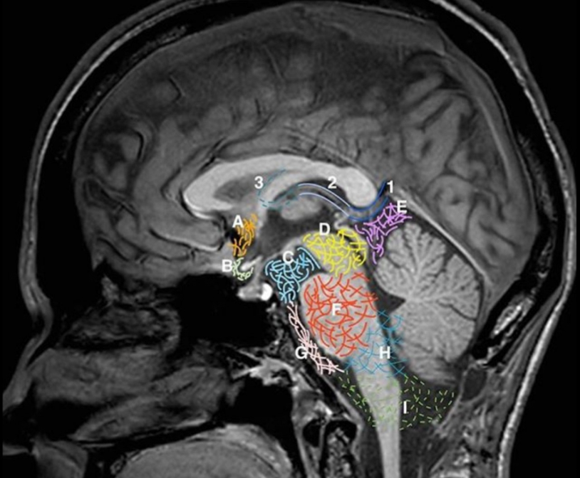
Книга объясняет, как реактивная тревожность помогает и мешает на экзаменах;
как страстная влюбленность может ухудшить работу лобной коры;
чем объясняется тяга людей к бродяжничеству;
чем истинный лидер отличается от манипулятора;
почему кормящие матери становятся сверхагрессивными;
действительно ли фитнес может противостоять депрессии;
с чем связано массовое почитание сурикатов
и многое другое

Slide 8
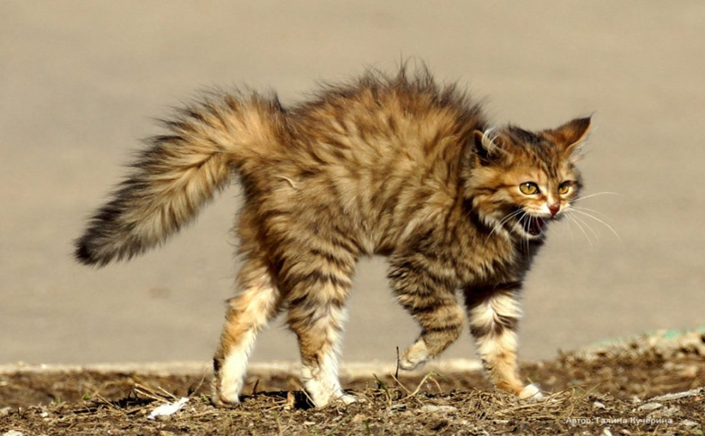
Аверсия Выразительный сомато-комплекс + кинетическая энергия атаки: «Вот какой я великий и ужасный!»

Slide 9


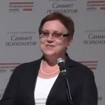
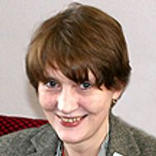
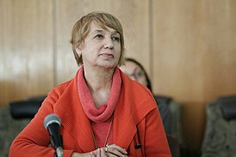
Ведущие центры исследования детства в России
«Федеральный научный центр психологических и междисциплинарных исследований» (ФНЦ ПМИ) ЛАБОРАТОРИЯ ПСИХОЛОГИИ ПОДРОСТКА
Марцинковская Татьяна Давидовна
заведующая лабораторией
Поливанова Катерина Николаевна,
научный руководитель центра. Москва, Национальный исследовательский университет «Высшая школа экономики»
Волкова Елена Николаевна,
директор Института психологии, профессор кафедры психологии развития и образования Российского государственного педагогического университета им. А.И. Герцена

Slide 10

Принцип ранжирования ценностей по М. Рокичу
№ | Терминальные ценности Ценности-цели | Рей тинг | № | Инструментальные ценности Ценности-средства | Рейтинг
1 | Активная, насыщенная событиями жизнь |  | 1 | Рационализм (логика поведения).
2 | Жизненная мудрость |  | 2 | Воспитанность
3 | Здоровье |  | 3 | Высокие притязания
4 | Интересная работа в будущем |  | 4 | Жизнерадостность
5 | Красота |  | 5 | Исполнительность
6 | Любовь |  | 6 | Независимость
7 | Материальный достаток |  | 7 | Образованность
8 | Мирная обстановка |  | 8 | Внешняя привлекательность
9 | Наличие друзей (верные друзья). |  | 9 | Труд (Трудолюбие)
10 | Общественное признание (популярность) |  | 10 | Самоконтроль
11 | Познание |  | 11 | Самокритичность
12 | Вера (религия) |  | 12 | Смелость
13 | Самостоятельность |  | 13 | Твёрдая воля
14 | Свобода |  | 14 | Терпимость (толерантность)
15 | Семья |  | 15 | Чувство юмора
16 | Творчество |  | 16 | Честность
17 | Общение в социальных сетях |  | 17 | Эффективность(результативность)
18 | Жизненные удовольствия |  | 18 | Чуткость
19 | Компьютерные игры и проекты |  | 19 | Ответственность
20 | Уверенность в себе |  | 20 | Аккуратность

Slide 11

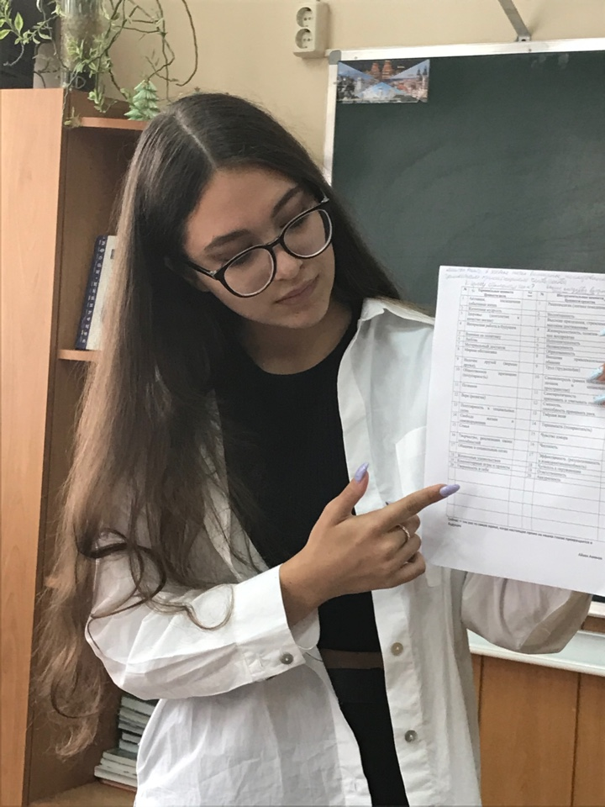
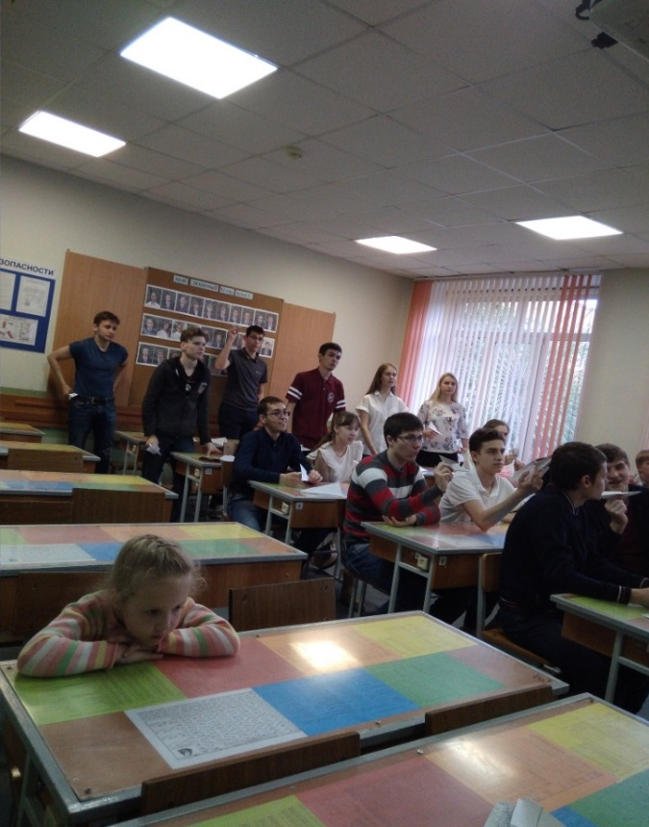
Объект исследования сосредоточен в едином пространстве нашего лицея Это представители трёх выборок: учащиеся, их родители и учителя-стажисты. В терминологии «Теории поколений» - это поколения Z, Y и X.
Цель - исследовать ценностные ориентации обучающихся «поколения Z»
Предмет исследования: ценностные ориентации Гипотеза : ценностные ориентации имеют гендерную и поколенческую специфику, чувствительный для изменений (сензитивный) возрастной период

Slide 12
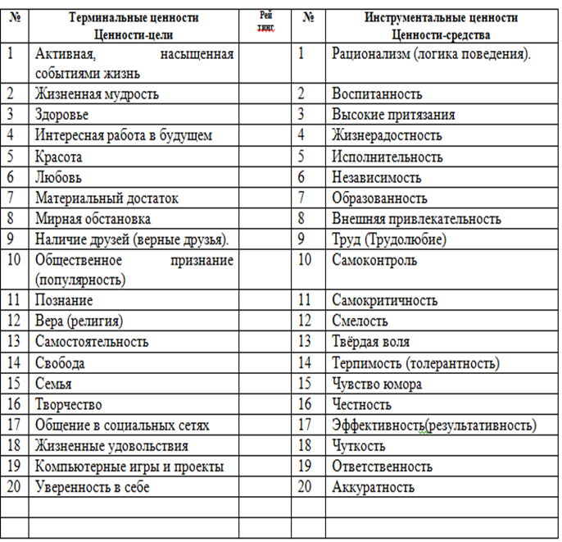

Методы исследования
1) анкетный опрос по формализованному инструментарию на содержательной основе методики: «Ценностные ориентации» (М. Рокич),
2) контент-анализ;
3) количественно-качественный анализ на основе специализированной программы обработки статистических данных VORTEX с применением непараметрического U-критерия Манна-Уитни для оценки различий между двумя независимыми выборками по уровню интенсивности ценности.
Адаптированная методика исследования ценностных ориентаций: стимульный материал «Ценностные ориентации»
Модифицированная в МАОУ «Лицей №82 г.Челябинска» анкета на базе «Ценностные ориентации М.Рокич – В.Ядов

Slide 13
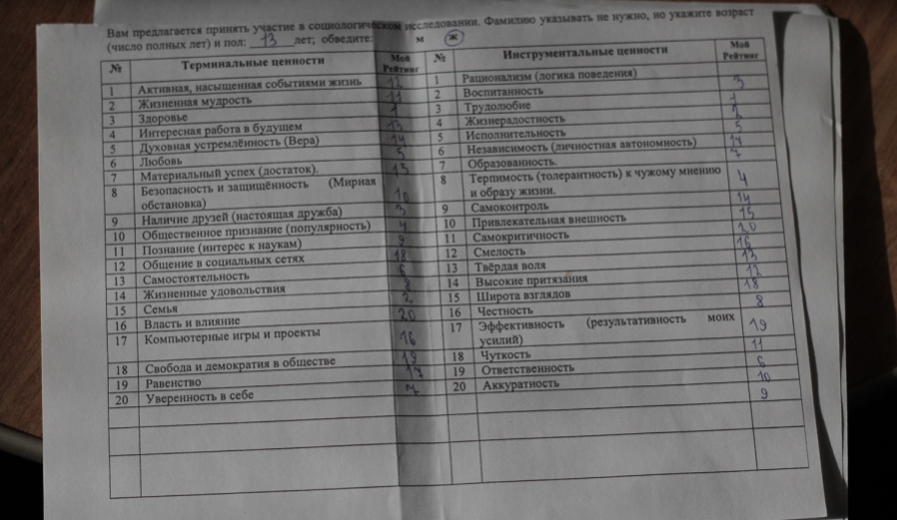
Методы исследования:
1) анкетный опрос по формализованному инструментарию на содержательной основе методики «Ценностные ориентации» (М. Рокич),
2) контент-анализ;
3) количественно-качественный анализ на основе специализированной программы обработки статистических данных VORTEX с применением непараметрического U-критерия Манна-Уитни для оценки различий между двумя независимыми выборками по уровню интенсивности ценности.
Модифицированная в МАОУ «Лицей №82
г. Челябинска» анкета на базе «Ценностные ориентации (М. Рокич – В.Ядов)

Slide 14
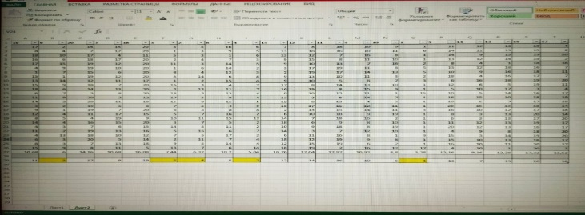
Обработка и анализ результатов
№ | Ценности-цели (терминальные цели) | Показатели средних значений по выборке (Х сред.)
 |  | Поколение Z (Дети) 2018 год |  |  |  |  | Поколение Y (взрослые, родители учащихся)
 |  | Вся выборка 5 кл. | Мальчики | Девочки | Вся выборка 7 кл. | Станд. откл. | Вся выборка | Мужчины | Женщины
1 | активная жизнь | 12.1 | 12.6 | 11.64 | 8.97 | 5.08 | 11.21 | 9.7 | 12.8
2 | жизненная мудрость | 11.4 | 10.5 | 11.57 | 8.91 | 4.86 | 8.1 | 8.5 | 7.6
3 | здоровье | 4.7 | 4.9 | 4.5 | 4.84 | 3.73 | 2.6 | 2.5 | 2.7
4 | интересная работа | 9.1 | 7.5 | 10.43 | 1.22 | 5.30 | 11.1 | 10.9 | 11.3
5 | красота | 11.4 | 14.7 | 8.36 | 13.31 | 4.3 | 14.1 | 13.3 | 14.8
6 | любовь | 7.1 | 10 | 4.4 | 9.5 | 6.19 | 6.3 | 6.3 | 6.33
7 | материальный достаток | 11 | 11.8 | 10.3 | 9.84 | 5.09 | 8.29 | 8.4 | 8.2
8 | мирная обстановка | 8.9 | 10.5 | 7.36 | 8.62 | 4.73 | 7.2 | 7.1 | 7.3
9 | верные друзья | 4 | 4.2 | 3.86 | 7.03 | 4.28 | 6.9 | 6.9 | 7
10 | общественное признание | 13.9 | 12.9 | 14.7 | 14.34 | 4.56 | 12.7 | 11.9 | 13.5
11 | познание | 15.1 | 13.3 | 16.6 | 14.09 | 4.25 | 13.3 | 13.4 | 13.3
12 | равенство | 13.5 | 14 | 13 | 11.25 | 4.54 | 12.8 | 12.75 | 12.8
13 | самостоятельность | 10.7 | 10 | 11.4 | 11.13 | 4.11 | 9.3 | 9.83 | 8.8
14 | свобода | 8.9 | 7.69 | 9.9 | 7.53 | 4.78 | 8.5 | 7.9 | 9.2
15 | семья | 1.62 | 1.7 | 2.14 | 4.03 | 5.16 | 2.04 | 2.5 | 1.58
16 | творчество | 13 | 12.7 | 13.3 | 12.22 | 4.29 | 13.5 | 14.4 | 12.5
17 | социальные сети | 15.9 | 15.4 | 16.5 | 16.28 | 4.55 | 18.4 | 18.4 | 18.33
18 | жизненные удовольствия | 11.96 | 11 | 12.9 | 12.59 | 4.92 | 13.7 | 15 | 12.3
19 | компьютерные игры, проекты | 16.3 | 13.8 | 18.6 | 16.72 | 5.01 | 18.8 | 18.42 | 19.1
20 | уверенность в себе | 9.6 | 10.8 | 8.5 | 8.38 | 4.73 | 9.3 | 9.4 | 9.2
№ | Ценности-средства (инструменталь ные цели) | Показатели средних значений по выборке (Х сред.)
 |  | Поколение Z (Дети) 2018 год |  |  |  |  | Поколение Y (взрослые, родители учащихся)
 |  | Вся выборка 5 кл. | Мальчики | Девочки | Вся выборка 7 кл. | Станд. откл. | Вся выборка | Мужчины | Женщины
1 | рационализм | 11.79 | 12.8 | 10.8 | 10.41 | 6.42 | 9.5 | 9.3 | 9.8
2 | воспитанность | 6.90 | 7.2 | 6.6 | 8.03 | 5.25 | 4.9 | 4.8 | 5
3 | высокие притязания | 13.20 | 12.7 | 13.6 | 14.31 | 5.04 | 17.04 | 15.4 | 18.7
4 | жизнерадостность | 8.50 | 8.2 | 8.8 | 10.16 | 6.55 | 7.7 | 8 | 7.3
5 | исполнительность | 12.90 | 11.8 | 14 | 11.84 | 5.12 | 10.17 | 9.8 | 10.6
6 | независимость | 11.40 | 11.2 | 11.6 | 11.59 | 5.61 | 10.54 | 7.7 | 13.4
7 | образованность | 7.10 | 7.08 | 7.1 | 7.06 | 4.94 | 6.79 | 6.2 | 7.4
8 | привлекательность | 12.52 | 14.3 | 10.9 | 15.41 | 4.87 | 15.21 | 15.3 | 15.8
9 | трудолюбие | 7.60 | 9.3 | 5.9 | 6.84 | 3.83 | 6.7 | 6.5 | 6.8
10 | самоконтроль | 8.20 | 8 | 8.4 | 7.88 | 4.23 | 10.8 | 11 | 10.7
11 | самокритичность | 11.90 | 11.8 | 12.1 | 11.16 | 6.05 | 13.9 | 12.5 | 15.4
12 | смелость | 10.00 | 9.5 | 10.6 | 10.06 | 5.63 | 10.17 | 8.6 | 11.7
13 | твёрдая воля | 10.90 | 10.4 | 11.5 | 8.00 | 5.79 | 12.5 | 12.4 | 12.67
14 | терпимость | 12.52 | 11.2 | 13.7 | 12.44 | 5.34 | 15 | 16.3 | 13.8
15 | широта взглядов | 13.50 | 12.1 | 14.8 | 13.34 | 4.22 | 13.5 | 13.8 | 13.3
16 | честность | 8.05 | 9.5 | 6.6 | 7.91 | 4.93 | 5.2 | 6.3 | 4.1
17 | эффективность | 12.11 | 9.0 | 15 | 11.00 | 5.44 | 12.67 | 13.7 | 11.7
18 | чуткость | 13.8 | 13.8 | 13.8 | 13.53 | 4.99 | 11.7 | 13 | 10.3
19 | ответственность | 6.10 | 6.1 | 6.1 | 7.72 | 4.75 | 6.3 | 8.1 | 4.6
20 | аккуратность | 8.50 | 10.5 | 6.7 | 11.09 | 5.66 | 7.9 | 8.9 | 6.9

Slide 15

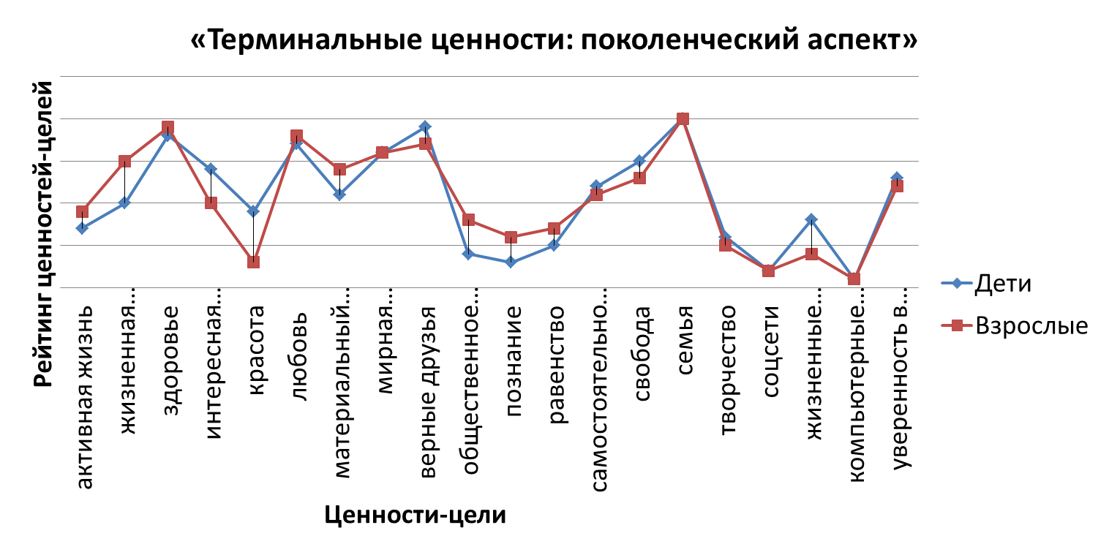
«Отцы и дети»: «социальные характеры» в сопоставлении

Slide 16

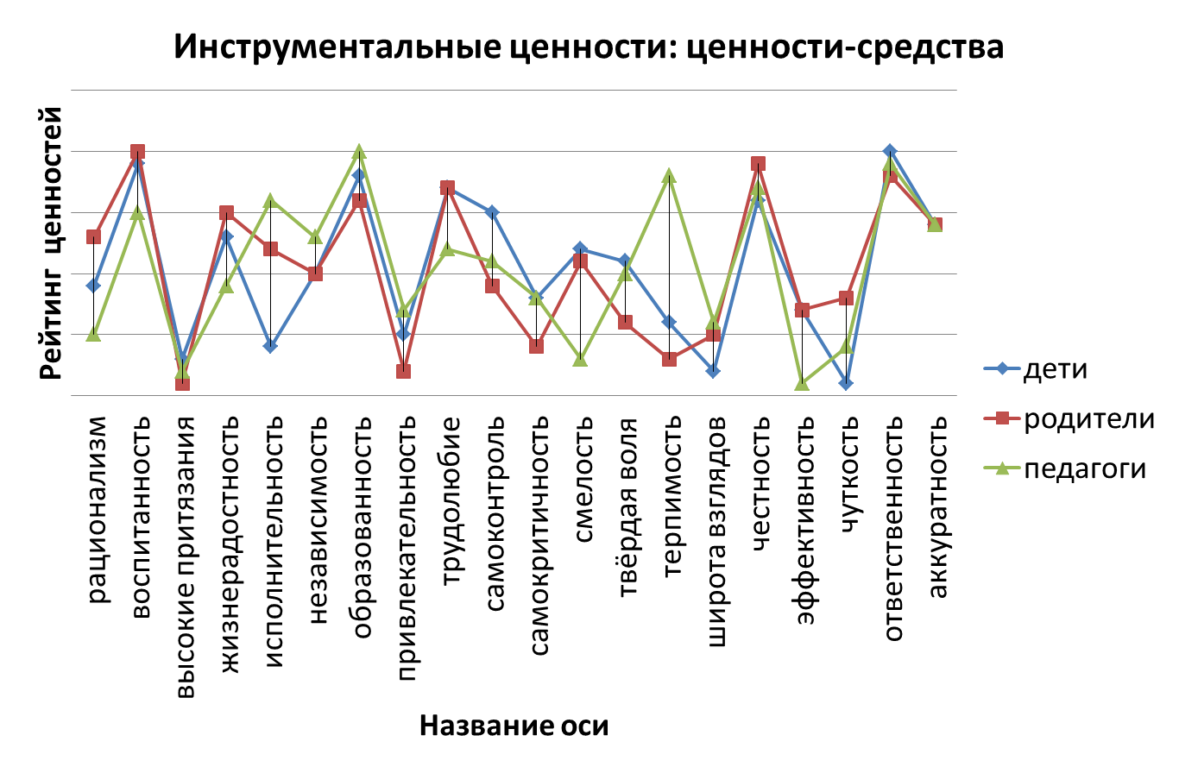
Инструментальные ценности: ценности-средства. Поколенческий аспект. Дети – «поколение Z», их родители «поколение Y », педагоги-стажисты «поколение X»

Slide 17
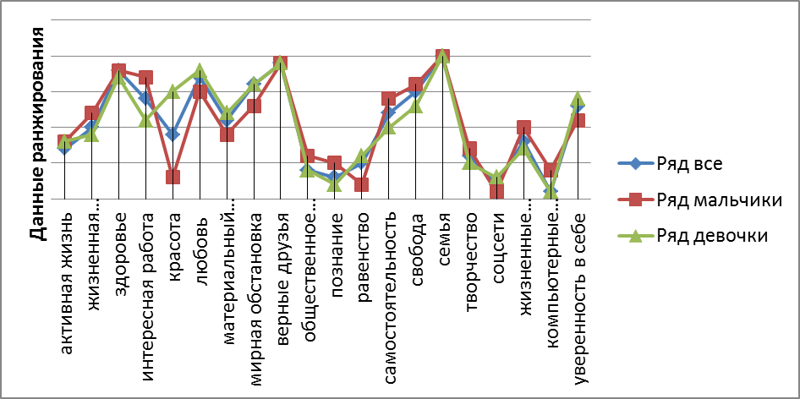
СРАВНИТЕЛЬНЫЙ АНАЛИЗ «СОЦИАЛЬНЫХ ХАРАКТЕРОВ» В СВЕТЕ «ТЕОРИИ ПОКОЛЕНИЙ»

Slide 18
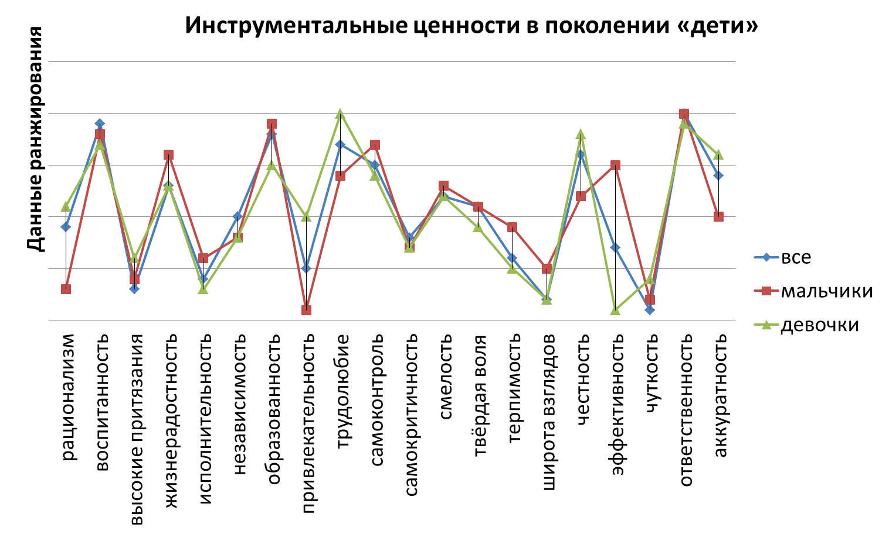
Инструментальные ценности в поколении «дети»: гендерный аспект

Slide 19
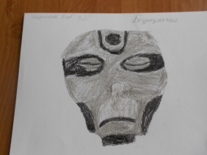
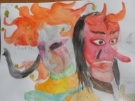
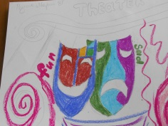
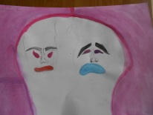
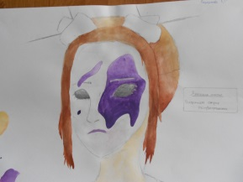
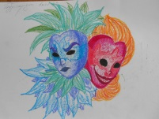
Социальная экология детства – учёт законов развития
Одни компоненты педагогам надо учитывать как данность (диагностика темперамента, особенностей мотивации, когнитив-стиля, уровня реактивной тревожности и пр.).
Другие системные компоненты личности (ценностные ориентации, самоконтроль, ответственность, навыки целеполагания) надо воспитывать, формировать. Здесь ведущая роль принадлежит классному руководителю.
Третьи компоненты – развивать и преумножать особыми образовательными методами

Slide 20
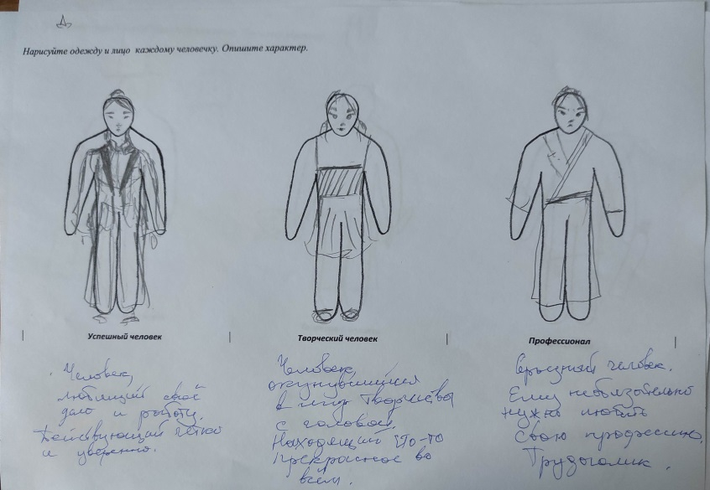
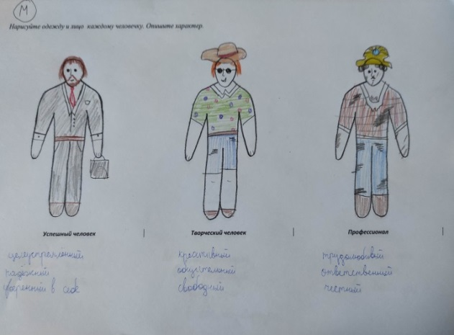
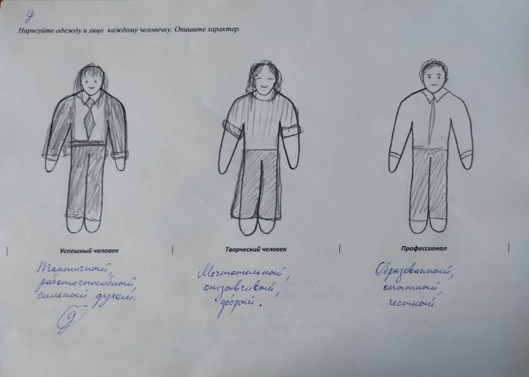
Глазами «Поколения Z»

Slide 21
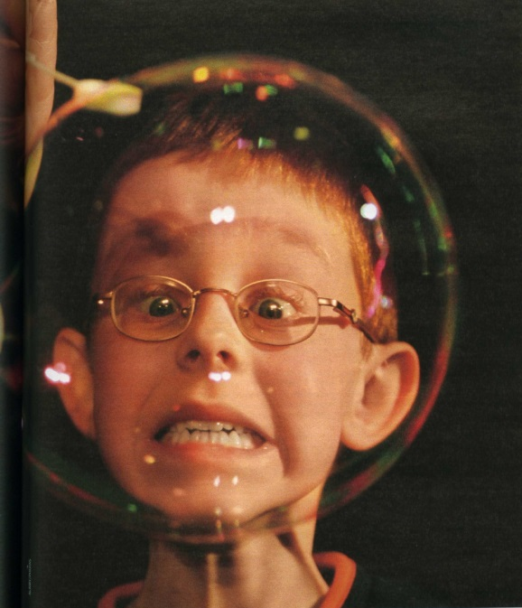
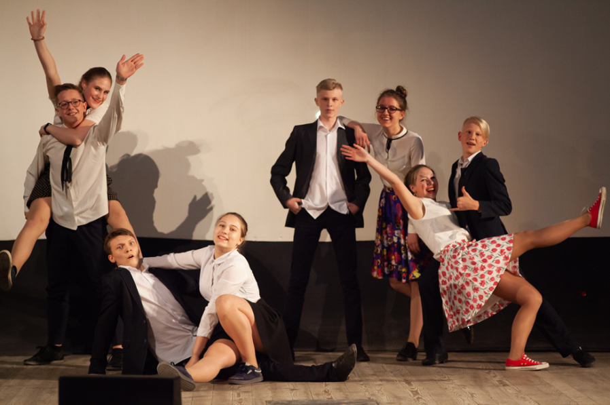
2018 – 2020 гг.
рыночность и конкурентность, публичность и гламурность общества
цифровизация среды обитания и засилье виртуального контента
неопределённость и зыбкость морали
исчезновение «естественной» дворовой культуры
трудовая занятость родителей
небезопасность городской среды…

Slide 22
«Социальный характер» мальчиков и девочек (гендерный аспект) поколение «хай-тек»… новое поколение выбирает…
Терминальные ценности (за рамками анкеты М. Рокича)
девочки 7 класс
Поступить в физ-мат класс
Иметь домашних животных
Долгая жизнь близких
Спорт и спортивные победы
Дети
Любящий муж
Авторитет в обществе
Помощь природе
Опора в веровании (религиозность)
Путешествия
Карьера актрисы, певицы
Уехать в США
Не жить в России
мальчики 7 класс
Честные друзья
Яркие события в жизни
Карьера профессионального военного
Спорт и спортивные победы
Дом у моря
Самопознание
Свобода слова
Быть полезным людям
Опора в веровании (религиозность)
Одиночество
Весомое положение в государстве
Трудоустройство в Канаде
Айтишник в «Силиконовой долине»

Slide 23
«Социальный характер» мальчиков и девочек (гендерный аспект) (за рамками анкеты м.Рокича)
Терминальные ценности
Девочки 10 класс
Полная традиционная семья
Здоровье и благополучие близких
«Профессии будущего» (таргетолог, SMM специалист, digital дизайнер)
Поздний ребенок
Богатый и влиятельный муж
Толерантность к сексуальным меньшинствам
Учеба за границей
мальчики 10 класс
Заработать миллиард долларов
Материальная помощь семье
Экология жизни и труда
Карьера военного
Устойчивая психика
Отсутствие коррупции
Влияние на людей
Спорт и спортивные победы
Самопознание
Свобода самовыражения

Slide 24
«Социальный характер» мальчиков и девочек (гендерный аспект). поколение «хай-тек» выбирает… (за рамками анкеты М. Рокича)
Инструментальные ценности
мальчики
девочки
Все успевать
Быстрота исполнения работы
Умение убеждать
Умение импровизировать в трудных ситуациях
Умение красиво врать
Логика поведения
Искренность
Пунктуальность
Хорошая память
Умение импровизировать в трудных ситуациях
Стрессоустойчивость
Любовь к себе
Любовь к окружающим
Коммуникабельность

Slide 25
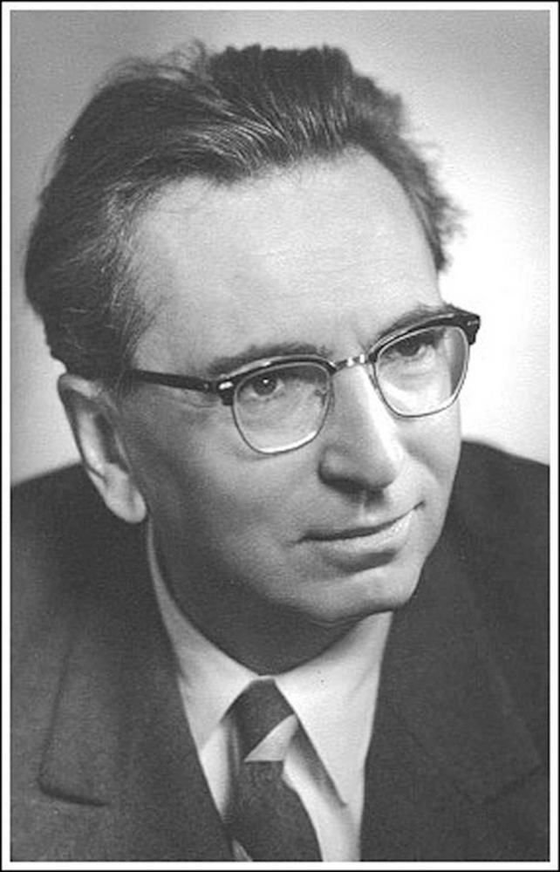
Императив общечеловеческих ценностей – «нравственный закон внутри меня», по Канту, - стоит на страже интересов планетарного масштаба
Виктор Эмиль Франкл (1905-1997)
«В концентрационных лагерях люди стали иными. Маски были сорваны с животных – и со святых. Голод был одним и тем же, но люди были различны. В счёт шли не калории. В конечном счёте человек не подвластен условиям, с которыми он сталкивается. Скорее, это условия подвластны его решению. Сознательно или бессознательно он решает, будет ли он противостоять или сдастся».

Slide 26
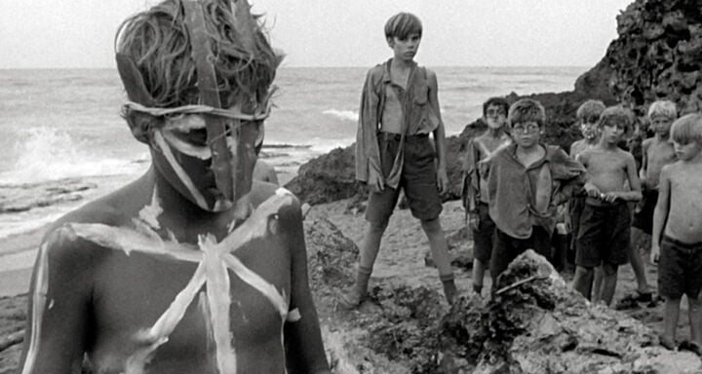

Художественный эксперимент прогнозирования
А. ГАЙДАР «Тимур и его команда»
У. Д. Голдинг «Повелитель мух»
— Будь спокоен! — отряхиваясь от раздумья, сказала Тимуру Ольга. — Ты о людях всегда думал, и они тебе отплатят тем же.
Тимур поднял голову. Ах, и тут, и тут не мог он ответить иначе, этот простой и милый мальчишка!
Он окинул взглядом товарищей, улыбнулся и сказал:
— Я стою… я смотрю. Всем хорошо! Все спокойны. Значит, и я спокоен тоже!

Slide 27
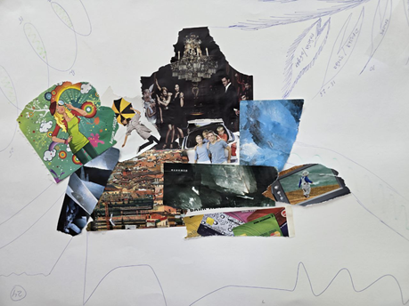
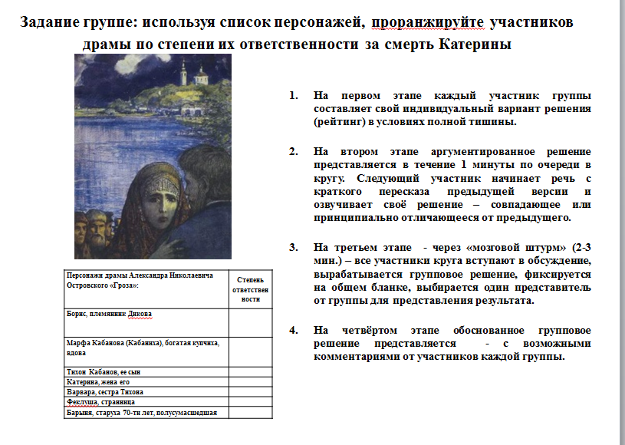
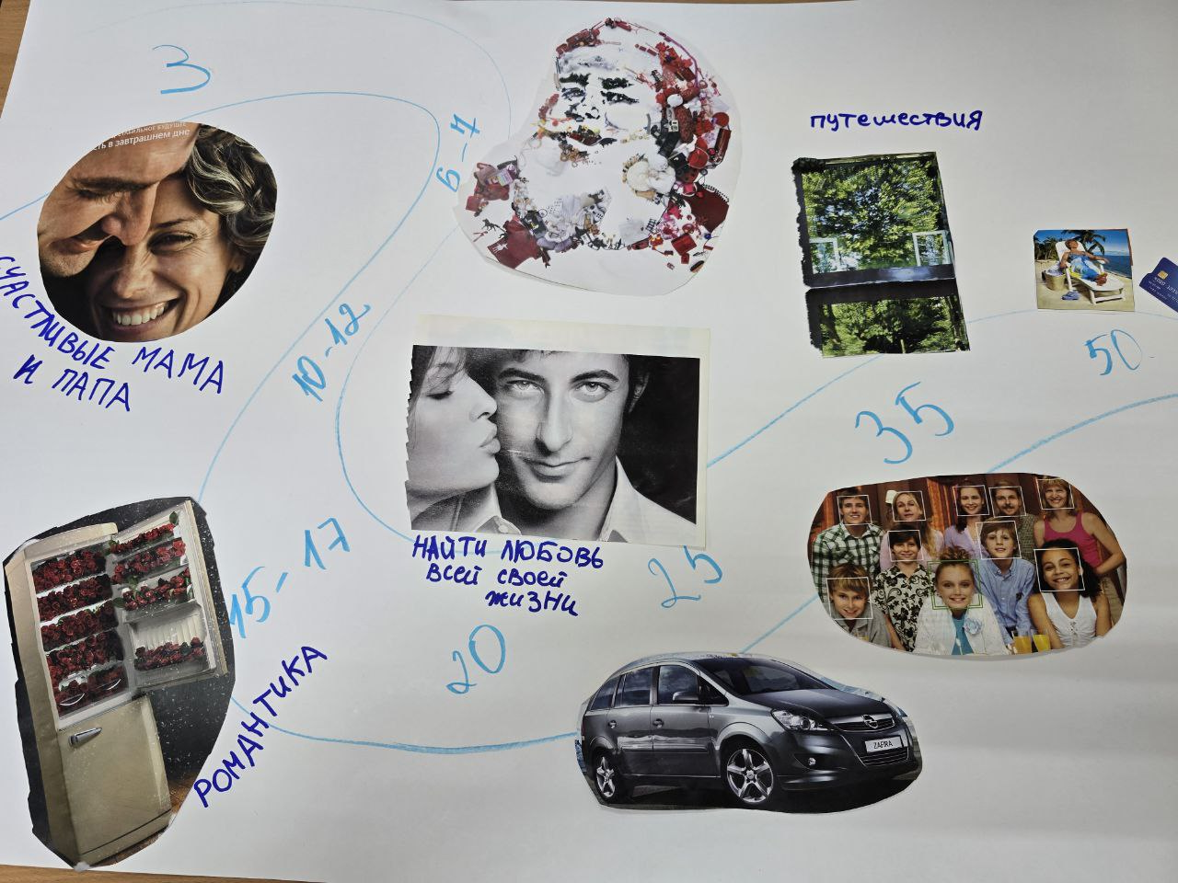
«Карта нашего пути»
«Я и закон»: Технология «Четырёхступенчатая ракета» ()

Slide 28
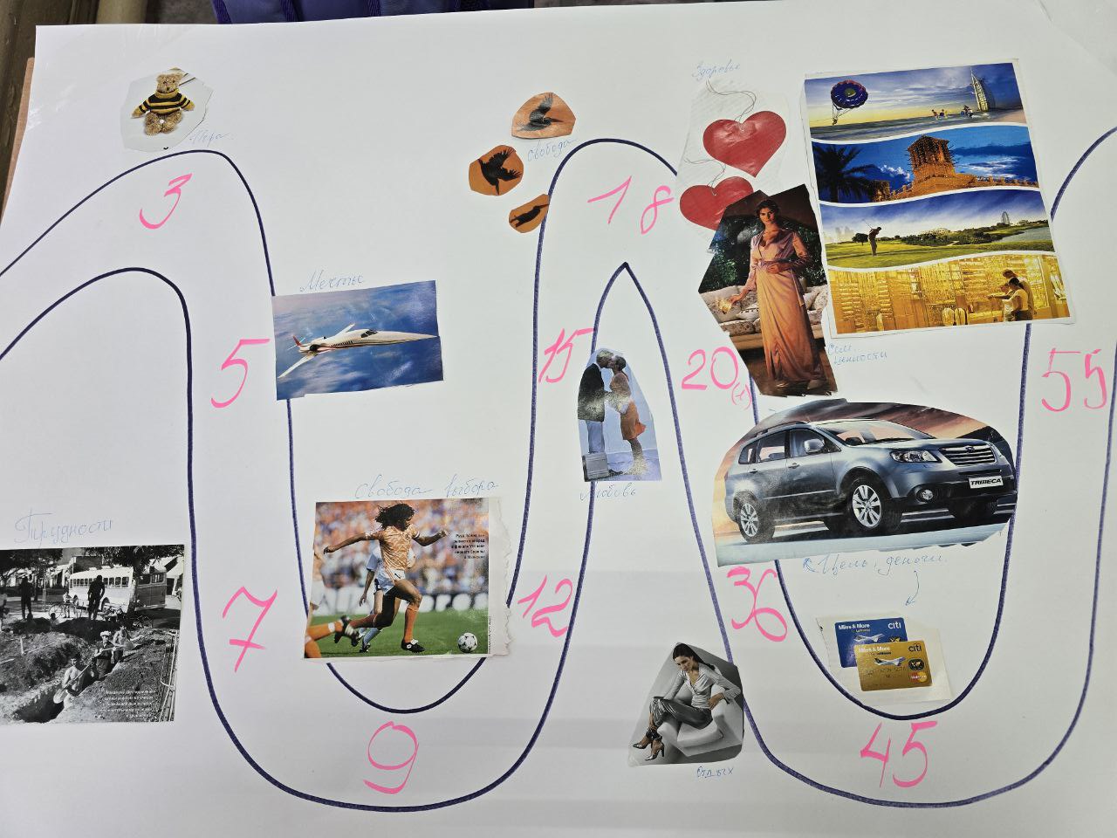
«Карта нашего пути»

Slide 29

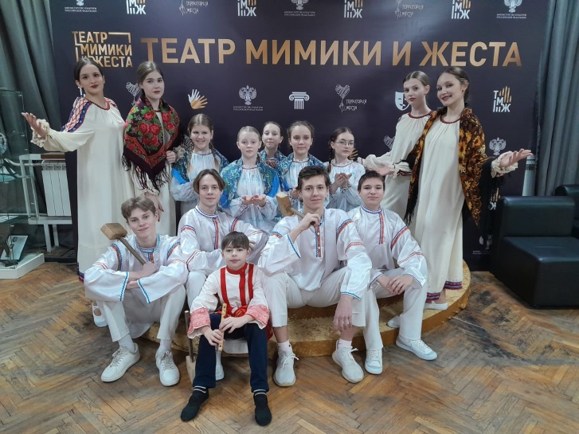
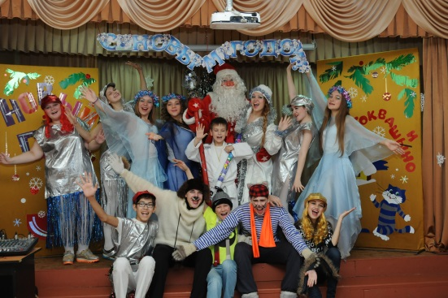
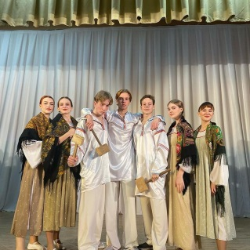
«Образцовый детский коллектив Челябинской области «Экспресс-театр «Школяры» (педагоги Н.М. Боброва, А.В. Бобров) - уникальный ресурс лицея, задающий стартовый рост нашим выдающимся выпускникам
Выход в инфраструктуру социальных проектов – волонтёрское движение и благотворительность («Наше место», детские сады, детские дома)

Slide 30
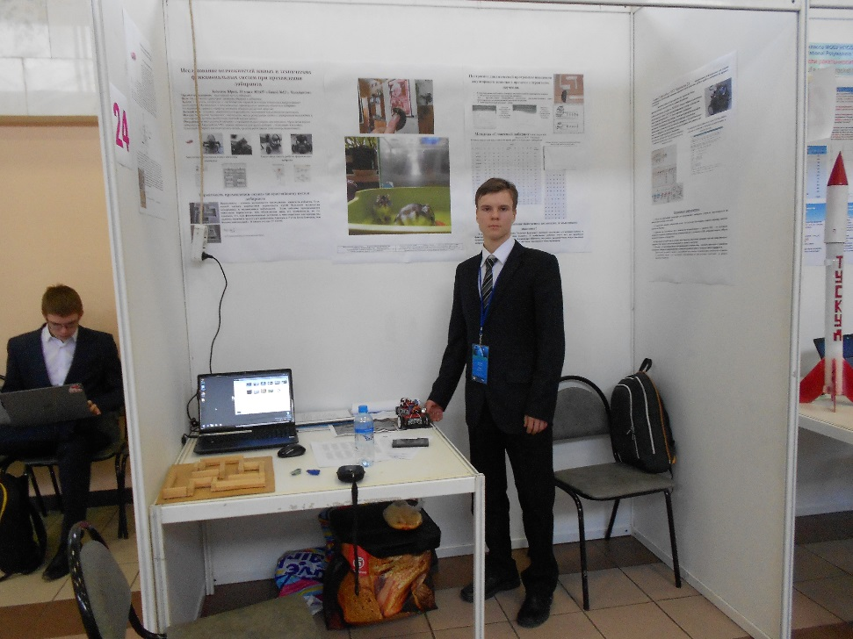



Научное творчество – с первого класса до выпускного
Наиболее экологичная и полезная работа с юным исследователем в школе - это работа с его личностью.
«Именно личность, её направленность, система ценностей ведут за собой развитие исследовательских способностей и определяет пути реализации индивидуального дарования»
(Д.Б. Богоявленская)

Slide 31

Ценностные ориентации - динамичное образование со своими периодами взросления и зрелости.
«Когда мне было 14 лет, мой отец был так глуп, что я с трудом переносил его, но когда мне исполнился 21 год, я был изумлён, насколько этот старый человек за истекшие 7 лет поумнел»
Марк Твен

Slide 32

Терминальные ценности (ценности-цели): поколенческий аспект. Дети – «поколение Х», их родители «поколение Y », педагоги-стажисты «поколение X»

Slide 33
«Социальный характер» мальчиков и девочек (гендерный аспект). поколение «хай-тек» выбирает… (за рамками анкеты М.Рокича)
Инструментальные ценности
мальчики 8 класс
девочки 8 класс 87 класс
Креативность (нестандартность мышления)
Искренность
Доброта
Общительность
Мечтательность
Скромность
Усердие
Открытость
Яркая личность
Богатый духовный мир
Доброта
Работоспособность
Искренность
Миролюбие
Доверие к людям (уметь видеть хорошее)
Упорство в отстаивании своего мнения
Чувство юмора
Креативность (нестандартность мышления)
Творческие данные
Мастерство и умения

Slide 34
Литература
Активность, ценностная направленность и психологическое здоровье студенчества [Текст] / Общ. ред., сост. и предисл. А. А. Волочков. – Пермь: ППГПУ, 2015. – 197с.
Андреев, А.Л., Гешева Е.Г. Россия и Китай: молодёжь XXI века: Рец.//Социол. исслед. - 2015. - № 12. - С. 145-148
Волкова Е.Н. и др. Внутренняя мотивация молодежи, увлеченной программированием: монография. Нижний Новгород: Изд-во НГПУ им. К. Минина, 2023. 166 с.
Волкова Е.Н. Междисциплинарный подход к профилактике буллинга в школе: монография. Нижний Новгород: Мининский университет, 2022. 177 с.
Гарванова М. З., Гарванов И. Г. Исследование ценностей в современной психологии [Текст] // Современная психология: материалы III Междунар. науч. конф. (г. Казань, октябрь 2014 г.). — Казань: Бук, 2014. — С. 5-20
Голдинг,У. Повелитель мух [Текст].– М.: АСТ, Астрель, 2014. - 608 с.: ил.
Гуркина А. Л. Основы формирования ценностных ориентаций личности // Молодой учёный. – 2016. – с.648-651. – https:// mouluch.ru/archive/130/35994 (Дата обращения:16/11/2018)
Деан, С. Сознание и мозг. Как мозг кодирует мысли. – М.: Карьера Пресс, 2018. – 416с.
Дольник, В.Р. Непослушное дитя биосферы. Беседы о поведении человека в компании птиц, зверей и детей. - СПб.: Издательство Петроглиф: М.: Издательство МЦНМО, 2016. – 352с.
Докучаев И.И. Категория ценности и аксиология как проект исследования культуры в истории философии, социального и гуманитарного знания ХХ века [Текст]//Международный журнал исследований культуры. – 2016. №2(23). – С. 40-51.
Дубынин В. А. Мозг и его потребности 2.0. От питания до признания /
В. А. Дубынин — М.: «Эксмо», 2021. — (Дубынин о мозге).
Каган, М.С. Философская теория ценности. - СПб: ТООТК «Петрополис», 1997.
Клюева, Н.В. Было бы здоровье [Текст]//Школьный психолог,1998. № 46. - С. 5.
Лисовский, В.Т. Духовный мир и ценностные ориентации молодёжи России: Учебное пособие. – СПб. : СПб ГУП, 2000. – 519с.
Майорова-Щеглова, С.Н., Колосова, Е.А. Дети и детство как объекты социологических исследований// Социол. исслед. - 2018. - № 3. - С. 63-69.
Медведев, С. В. Мозг против мозга. Новеллы о мозге. – М.: Боослен, 2017. – 312с.
Поливанова, К.Н. Детство в меняющемся мире //Современная зарубежная психология. - 2016. Т. 5. № 2.С. 5-10
Сорокин, П. А. Человек. Цивилизация. Общество / Общ. ред., сост. и предисл. А. Ю. Согомонов. - М.: Политиздат, 1992. — 543 с.
Уилсон, Э. Хозяева земли. Социальное завоевание планеты человечеством. – СПб.: Питер, 2014. – 352с.
«Цифровое поколение» и педагогические реалии современной России [Текст]: научно-практическая интернет-конференция с международным участием (Москва, ноябрь-декабрь 2016 г.) / под ред. М.Р. Мирошкиной, Е.Б. Евладовой, С.В. Лобынцевой. – М.: ФГБНУ «Институт изучения детства, семьи и воспитания РАО», 2017.

Slide 35


Муниципальное автономное общеобразовательное учреждение «Лицей № 82г. Челябинска»
Официальный сайт лицея
Группа в ВКонтакте
Адрес: г. Челябинск, ул. 50 лет ВКЛСМ, 7б
Тел. +7(351)218-82-90
E-mail: licey_82 @mail.ru

